Slide 1
Název prezentace
Název projektu | Rozvoj vzdělávání na Slezské univerzitě v Opavě
Registrační číslo projektu | CZ.02.2.69/0.0./0.0/16_015/0002400
Prezentace předmětu:
Společenský a diplomatický protokol
Vyučující:
Ing. Patrik Kajzar, Ph.D.

Slide 2
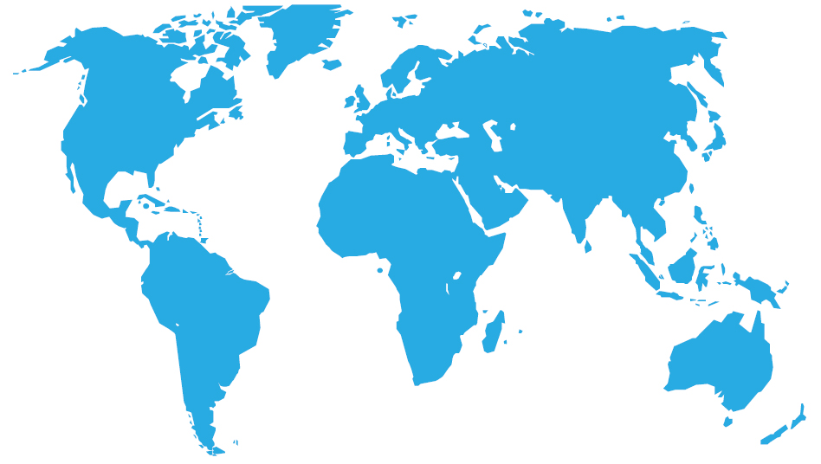
9. Obchodní jednání ve vybraných zemích
Ing. Patrik Kajzar, Ph.D.
Předmět:
Společenský a diplomatický protokol
Tato přednáška byla vytvořena pro projekt„Rozvoj vzdělávání na Slezské univerzitě v Opavě“ Opavě

Slide 3
Základní charakteristika kultur
Západní kultura, západní svět nebo Západ je označení původem západoevropské kultury nejenom v Evropě, ale i mimo ni, všude tam, kde měla západoevropská civilizace rozhodující vliv.
Termín západní kultura obsahuje mnoho aspektů. Jde o celý soubor různých sociálních a společenských norem a etických a estetických pravidel, ale také konvencí, vztahu k náboženství a víře a poměr k technice a technologiím.
Západní svět lze chápat z hlediska např.:
historického (Starověké Řecko, Římská říše, studená válka),
jazykového, náboženského (katolictví a protestanství),
politicko-ekonomického (demokracie, industrializace, velikosti HDP).

Slide 4
Západ vs. východ - čím se tyto kultury liší?
Západní svět má větší víru ve vědu a techniku.
Západní svět je hrdý na vědecká dosažení, kdežto Východní svět je hrdý na své vnitřní kvality.
Životní styl: nezávislost vs. závislost
Dochvilnost
Yang L., 2017.
Yang L., 2017

Slide 5
Základní charakteristika kultur
Pozice šéfa
Hluk v restauraci
Yang L., 2017.
Yang L., 2017
Kontakty
Yang L., 2017

Slide 6
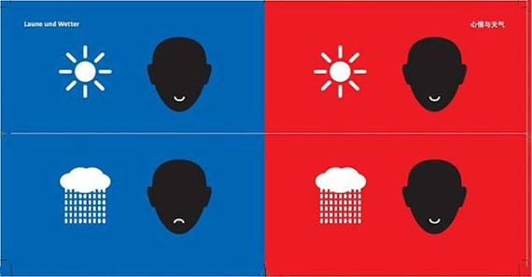
Základní charakteristika kultur
Vyjadřování vlastních názorů
Cestování a uchovávání vzpomínek
Yang L., 2017.
Yang L., 2017
Nálada a počasí
Yang L., 2017

Slide 7
Etika obchodního jednání ve Velké Británii
Datum pracovní schůzky bývá obvykle domluveno s velkým předstihem, přesnou hodinu sjednávají asistentky. Je velmi nezdvořilé požadovat schůzku co nejdříve, pokud to ovšem není i v zájmu druhé strany.
Obvykle bývá sjednána také doba trvání schůzky. Doporučuje se zaslat předem pracovní materiály a přibližný program jednání, aby se partner mohl připravit. V žádném případě však nesmíte vyvolat dojem, že chcete jednání řídit, organizaci nechte zcela v rukou partnera.
Na pracovní schůzky byste měli zásadně chodit včas. Neexistuje jednotný styl jednání, jeho průběh je závislý na předmětu jednání a zúčastněných osobách. Obecně platí, že Britové se vždy snaží, aby jednání bylo pro všechny zúčastněné příjemné.
Britský partner od vás bude očekávat profesionální, avšak nikoli strohé či autoritativní jednání a chování, v každém případě, i při méně formálním způsobu vedení jednání, maximální slušnost a zdvořilost.

Slide 8
Etika obchodního jednání ve Velké Británii
Britové nemají ve zvyku při jednání věci zastírat či přikrašlovat. Pokud nemají zájem, věcně, ale slušně vám tuto skutečnost sdělí a totéž očekávají od vás. Není nutné se omlouvat, že o něco není zájem, vždy je však nezbytné za nabídku poděkovat a slušnou formou ji odmítnout.
Stejně tak vaše rezolutní odmítnutí jednat o některém bodě nebo problému bude považováno buď za nezdvořilost, nebo za snahu o zmaření celého jednání. Jestliže je pro vás nějaký bod ve vyjednávání zásadní, dejte to klidným způsobem najevo, ale v žádném případě neklaďte ultimáta či nevyhrožujte odchodem od jednacího stolu.
Na druhé straně Britové velmi neradi uzavírají kontrakt pod časovým tlakem. Může se vám tedy stát, pokud budete na svého partnera naléhat a argumentovat nedostatkem času, že vám klidně odvětí, že to je váš problém, ne jeho.
Na závěr schůzky nezapomeňte stručně zopakovat dosažené výsledky jednání.

Slide 9
Etika obchodního jednání v Polsku
Poláci jsou velmi zdatní, cílevědomí a zkušení obchodníci.
Na jednání bývají dobře připraveni a patří k mimořádně tvrdým obchodníkům, kterým nechybí sebevědomí, velká asertivita a průbojnost až drzost. Na jednání si také vždy vyhradí dost času.
Sledují svůj předem stanovený cíl a rozhodně nejsou ochotni se dohodnout za každou cenu. Zajímá je momentální zisk, nedívají se příliš do budoucnosti.
Poláci jsou velmi trpěliví a mají tendence diktovat podmínky obchodu. Chovají se impulzivněji než Češi.
Neváhají ani zvýšit hlas, mohou se i rozčílit či rázně odejít z jednání. Jestliže jsou stranou prodávající, pak cenu řádně nadsadí, jestliže jsou kupujícími, dávají až směšně nízké nabídky. Smlouvání o ceně i o ostatních podmínkách obchodu má v Polsku tradici a je samozřejmostí.

Slide 10
Etika obchodního jednání v Polsku
Vztahy mezi lidmi jsou v Polsku podobné jako v jiných státech bývalé východní Evropy. Závist, nepřejícnost, různé rozepře mezi lobbistickými skupinami nejsou ničím neobvyklým. Lidé se snaží uplatňovat své dílčí zájmy na úkor zájmů celospolečenských.
Podepsané kontrakty by měly být podrobné, je nutné dobře promyslet především platební podmínky a zajištění platby (např. vhodnou bankovní zárukou).
Ke komunikaci s polskými firmami se doporučuje polština, ve styku se státními úřady je dokonce povinná (všechny žádosti, předkládané listiny apod. musí být v polštině).
Znalost cizích jazyků není u pracovníků polských firem dobrá a na jednání v cizím jazyce se musíme s polským partnerem předem domluvit. Je pravděpodobné, že nebude souhlasit.

Slide 11
Etika obchodního jednání v Německu
Společenská etiketa a obchodní protokol mají své tradice, které vychází z národní kultury a zvyklostí.
Soubor uvedených pravidel se často u jednotlivých teritorií i států liší a v některých případech existují až zásadní rozdíly. Je proto nanejvýš žádoucí, aby účastníci jednání se zahraničními partnery měli alespoň přibližnou znalost obchodního protokolu v dané zemi.
Obchodní jednání začíná vždy přesně ve stanovenou dobu a vyznačuje se krátkou úvodní představovací a seznamovací fází.
Jakmile jednou stanovíte den a čas setkání, důsledně se ho držte. Němci mají vždy předem všechno naplánované a nic je nedokáže popudit tak jako změna na poslední chvíli. Němečtí partneři přijdou na jednání vždy velmi důkladně a pečlivě připraveni, a to jak po stránce věcné, tak i formální.

Slide 12
Etika obchodního jednání v Německu
Němci jsou zdatnými obchodníky s velkými zkušenostmi v mezinárodním obchodě i podnikání.
Vyznačují se vynikající argumentačními schopnostmi. Musíme také vzít v úvahu, že na německém trhu se setkáváme jak s obrovskými firmami a bankami na jedné straně, tak i se středními a malými podniky a podnikateli na straně druhé.
V průběhu jednání a především při uzavírání smluv vyžadují Němci vždy velké množství zcela přesných, často velmi detailních údajů. Předkládané nabídky, návrhy, materiály každého zahraničního partnera musí být komplexní, dobře strukturované a realistické.
V průběhu jednání by jednatel či jednatelé neměli projevit žádnou známku nejistoty či vlastních pochybností o předloženém návrhu. Chybou by mohlo být i použití známého amerického zvyku říci něco pozitivního před negativní zprávou.

Slide 13
Etika obchodního jednání v Německu
Důležitá obchodní rozhodnutí mohou trvat i dlouho, protože Němci mají averzi k nejistotě. Pokud se nedá vyčíslit riziko, vyskytují se nějaké nejasnosti, nečekané události a zvraty, budou němečtí partneři málo ochotní k uzavření jakékoliv smlouvy.
Němcům nedělá problémy říci „ne“ nebo vyjádřit svoji nespokojenost. V případě, že se vyjádří kriticky na adresu svého obchodního partnera nebo spolupracovníka, nejedná se o kritiku charakteru, schopností či intelektu dané osoby. Jde o vyjádření nespokojenosti s provedenou prací či úkolem.
Němci mají zálibu ve známých značkových zahraničních výrobcích a často je dnes považují dokonce za lepší než domácí.
Nedá se říci, že by obchodní jednání probíhala s vyloučením žen. Ženy někdy bývají jednání přítomny, mnohem častěji však jednají muži. Zejména Němci na západě vyžadují od ženy tradiční úlohu, na východě není pracující žena i ve vyšší funkci velkou výjimkou.

Slide 14
Etika obchodního jednání v Číně
Čínští obchodníci jsou na rozdíl od svých prudkých a nedočkavých západních kolegů velice trpěliví.
Pojetí asertivity v čínském jednacím stylu je totiž poněkud jiné než pojetí evropské a americké.
Vychází z tradičních vlastností, jako je úžasná trpělivost, skromnost, slušnost a až neuvěřitelná psychická odolnost a hlavně vytrvalost. Čínští partneři jsou zdvořilí a skromní ve vystupování, totéž očekávají i od svých obchodních protějšků. V obchodním styku Číňané uznávají také ohleduplnost, dodržování zaběhnutých pravidel a respektování protokolárních zvyklostí.
Přesto jsou Číňané považováni za jedny z nejtvrdších vyjednávačů na světě. Tvrdě prosazují své požadavky a jsou velmi dobře argumentačně vybaveni. Za svým rozhodnutím si dokáží nekompromisně stát, jsou velice tvrdohlaví a úžasně vytrvalí.

Slide 15
Etika obchodního jednání v Číně
O Číňanech se říká, že na rozdíl od Evropanů jednají najednou o celém balíku otázek, tj. ne o jednotlivých bodech. K řešeným návrhům se nejdříve vyjadřují jako k celku a potom teprve přistupují k jednotlivým částem.
Vyžadují podrobná vysvětlení, dotazují se na detaily i technického charakteru a často se z různých pohledů vracejí k tomu, co již bylo probráno. Dávají přednost jednání ve větších týmech.
Typickým jevem při jednání s Číňany je snaha vyhnout se zejména negativní přímé odpovědi. Tento fakt souvisí s dlouholetou tradicí, podle níž by se jedinec měl vyvarovat přímé výměny názorů kvůli možnosti negativní reakce partnera.
Číňané se snaží svůj protějšek respektovat a vyhýbají se situaci, kdy by jej mohli uvést do rozpaků přímou odpovědí. Z toho vyplývá, že neradi rezolutně vyjadřují konkrétní konečný názor a snaží se mít stále otevřená „zadní vrátka“.

Slide 16
Etika obchodního jednání v Brazílii
Brazilci jsou ve světě považováni za velice seriózní obchodníky, kteří se dívají daleko do budoucnosti.
Jsou ve svých projevech živější, temperamentnější a otevřenější, nicméně však zdvořilí a relativně trpěliví. Z profilu Brazilce vystupuje jeho bezprostřednost, veselí, společenské zaměření s určitou dávkou velkorysosti a značnou přizpůsobivostí.
Kritika se ve větším množství případů týká především jejich pomalosti, někdy až liknavosti a nevýrazného pracovního tempa. Je to však důsledek rozdílného přístupu k životu – jiný životní styl, jiná životní filosofie.
Na jednání je nutno se dobře připravit. Brazilci, byť jsou velmi přátelští, jsou seriózními obchodníky a jednání vedou spíše zdrženlivě. Upřednostňují dlouhodobé kontakty, a to zejména tehdy, jde-li o cizince.

Slide 17
Etika obchodního jednání v Brazílii
Brazilští obchodní partneři jednají vždy v týmu. V jeho čele stojí starší, vážená osoba. Prostřednictvím faxu či telefonu se kontrakty uzavírají pouze velmi zřídka. Brazilci jsou v obchodním světě považováni za nesmírné byrokraty.
Vše, co je sjednáno, by mělo být zaznamenáno písemně, ať už formou zápisu (memoranda) či smluvním dokumentem. Také kontrakty je nutno formulovat co nejpodrobněji. Velký důraz je kladen na prodejní servis.
Významnou roli hrají osobní známosti a tradice. S osobními známostmi je spojen také další moment, kterým je vzájemná loajalita obchodních partnerů. Velkou váhu mají i vhodná doporučení či reference.
Brazilci jsou velice nedůvěřiví, získat si jejich přátelství trvá dlouhou dobu a někdy k získání důvěry vůbec nedojde. Jen málokdy uslyšíte od svých brazilských obchodních partnerů rezolutní „ne“, spíše se vyjadřují neurčitě,

Slide 18
Etika obchodního jednání v JAR
Obchodní jednání v JAR se v zásadě neliší od průběhu jednání kdekoli v západní Evropě; nejblíže má patrně k jednání ve Velké Británii, zejména proto, že pro partnery z JAR je typická zdvořilost přisuzovaná Britům.
Přesto je možno charakterizovat některé odlišnosti, například oproti britské racionalitě při jednání vzbuzují jihoafričtí partneři někdy přehnaná očekávání.
Velký důraz kladen na právní stánku uzavíraných dokumentů. Zapojení právníků sice jednání prodlužuje a prodražuje, opomenutí právní stránky se však nemusí vyplatit.
Velmi častým jevem při jednání v JAR je přítomnost celého týmu, samozřejmě v závislosti na typu obchodu a partnerovi. Přítomnost více jednajících osob je také jedním ze způsobů, jak čelit poměrně rozšířené korupci. Tohoto opatření využívají především soukromé podniky.

Slide 19
Výběr z použité literatury:
GULLOVÁ, S., 2013. Mezinárodní obchodní a diplomatický protokol. 3., doplněné a přepr. vydání. Praha: Grada Publishing. ISBN 978–80-247-4418-6.
MATHÉ, I. a L. ŠPAČEK, 2005. Etiketa. Praha: BB art. ISBN 80-7341-564-X.
NĚMČANSKÝ, M., 2011. Společenský, diplomatický a obchodní protokol. SU OPF Karviná, ISBN 978-80-7248-636-6.
SMEJKAL, V. a H. S. BACHRACHOVÁ, 2011. Velký lexikon společenského chování. 2. rozšířené vyd. Praha: Grada Publishing. ISBN 978-80-247-3650-1.
ŠPAČEK, L, 2008. Nová velká kniha etikety. Praha: Mladá fronta. ISBN 978-80-204-1954-5.
Yang L., 2017. Východ vs. Západ - čím se tyto kultury liší? Dostupné z: http://www.asianstyle.cz/kultura/9075-vychod-vs-zapad-cim-se-tyto-kultury-lisi

Slide 20
